Slide 1
Virological failures to raltegravir (RAL) in ARCA database
Gruppo A
AMS 2016

Slide 2
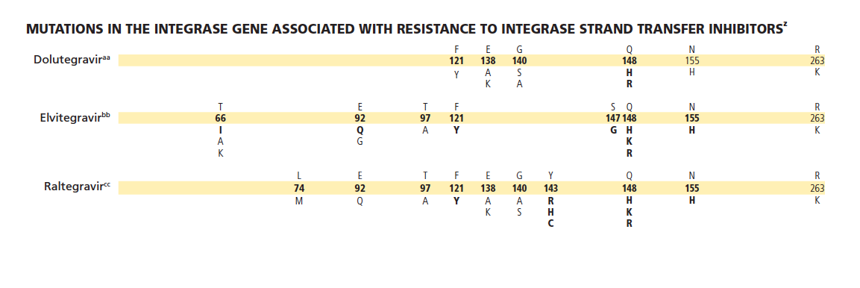
Background

Slide 3
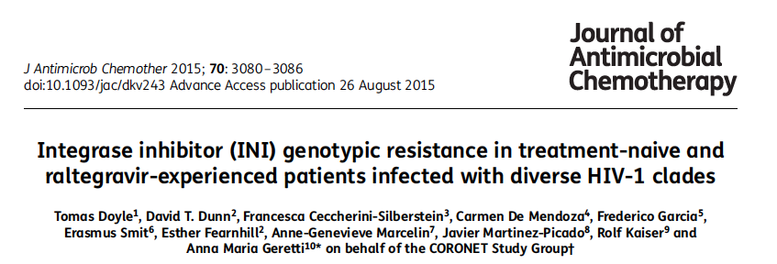
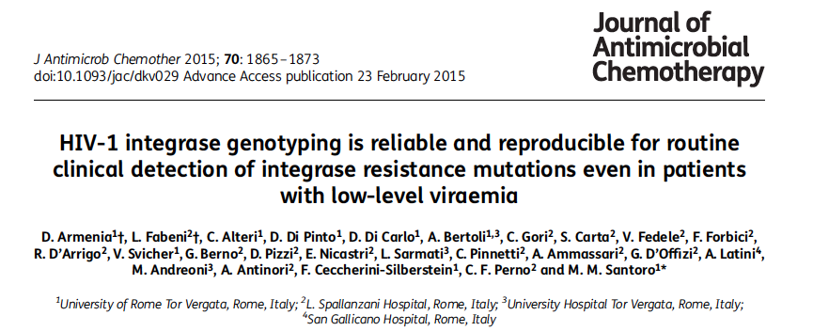
BACKGROUND

Slide 4
OBIETTIVI
PRIMARIO
FALLIMENTI VIROLOGICI A RAL
SECONDARI
FALLIMENTI VIROLOGICI CON MUTAZIONI
FALLIMENTI VIROLOGICI SENZA MUTAZIONI

Slide 5
Definizioni
Tutti i pazienti in terapia con RAL based regimen
Periodo di arruolamento: 01/01/2008-31/12/2015
Pazienti HIV-1 e HIV-2 naïve, INI naive, INI experienced con età > 18 anni (c.informato)
Periodo di osservazione almeno 24 weeks
Due rilevazioni sopra le 50 copie/mL o una rilevazione >1000 copie/mL
Mancato raggiungimento <50 copie/ml dopo 24 weeks

